Slide 1
Дидактическое пособие «Кто где живет?» Цель: закреплять и систематизировать знания детей о домашних животных (свинья ,баран ,лошадь ,корова ,гусь ,курица) и их детенышах , 4-х основных цветах , элементарные знания о постройках (крыша ,дверь ,сарай ,загон) , сравнение предметов .Развивать мелкую моторику рук ,речь детей,звукоподражание .

Slide 2
Дидактическое пособие-это ферма,на которой живут животные. Все животные заперты в своих домиках –сарае,конюшне,свинарнике ,коровнике,курятнике,гусятнике. Дети открывают домики,называют животное,которое в нем живет,а также его детеныша.

Slide 3
Можно спросить,как называется их дом , а так же разобрать из каких частей состоит постройка ,отметить цвет крыши ,двери. Дети с удовольствием отодвигают задвижки , снимают крючки ,открывают замочек ключиком , что позволяет развивать мелкую моторику рук.

Slide 4
Малыши тренируются в звукоподражании ,а также сравнении предметов и животных( большой - маленький , такой же) .

Slide 5
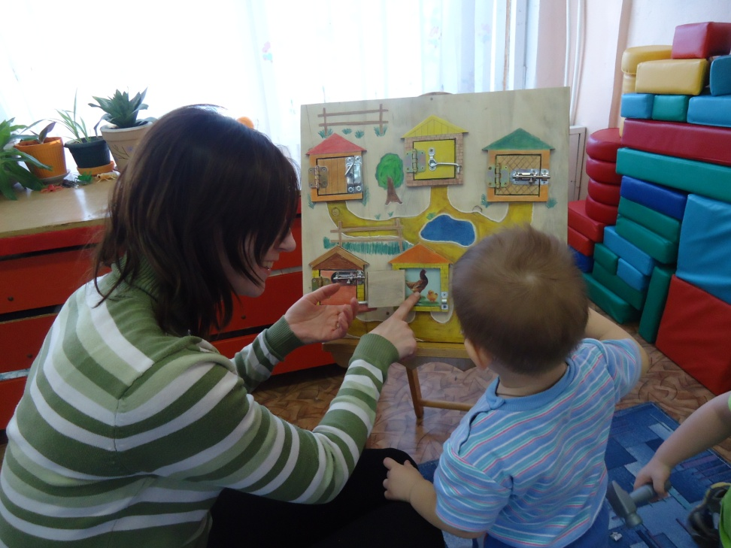
Родители с удовольствием смотрят как дети показывают свои умения.Мамочки не прочь и сами поучаствовать в игре.Время пролетает незаметно…

